Slide 1
赤星椿象躲在哪？
隊名:大自然的孩子
成員:蔡定瑾、黃奎喨

Slide 2
報告大綱
1.研究動機與對象
2.研究目的
3.研究子題
4.研究架構
5.研究歷程
6. 結論
7.引注資料

Slide 3
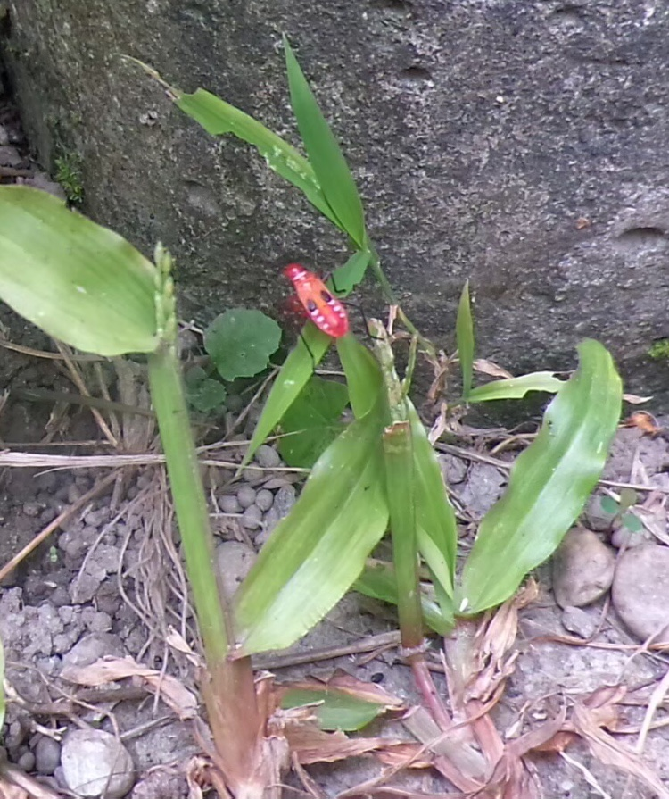
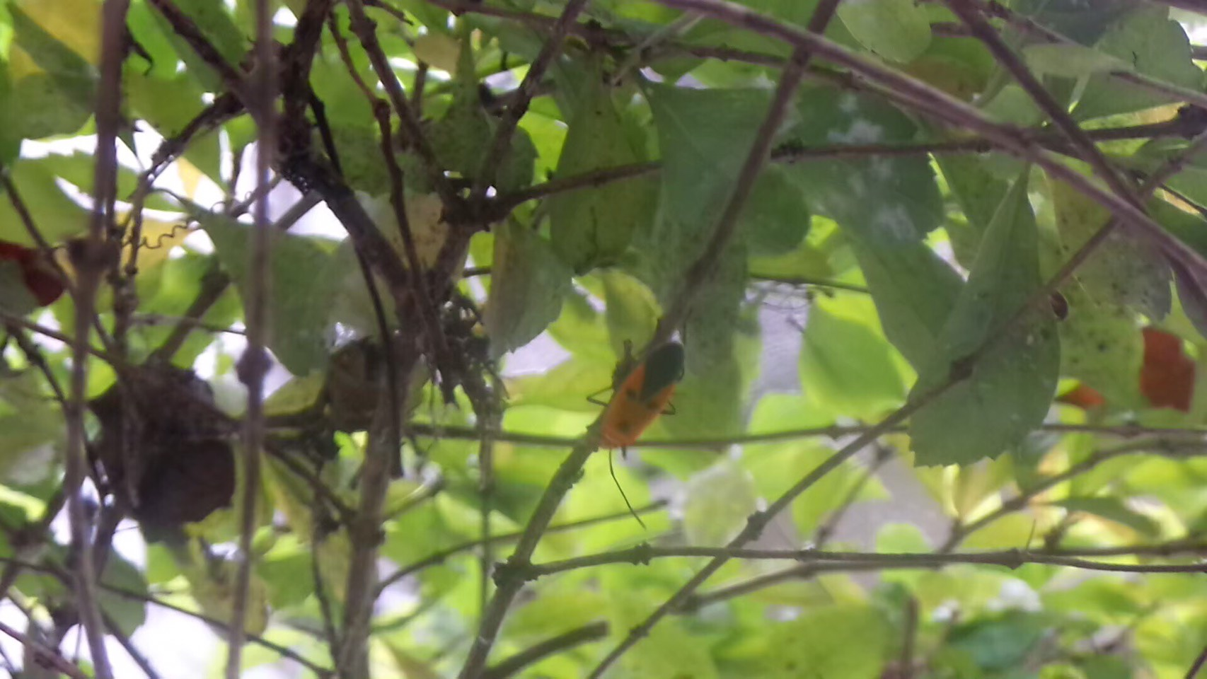
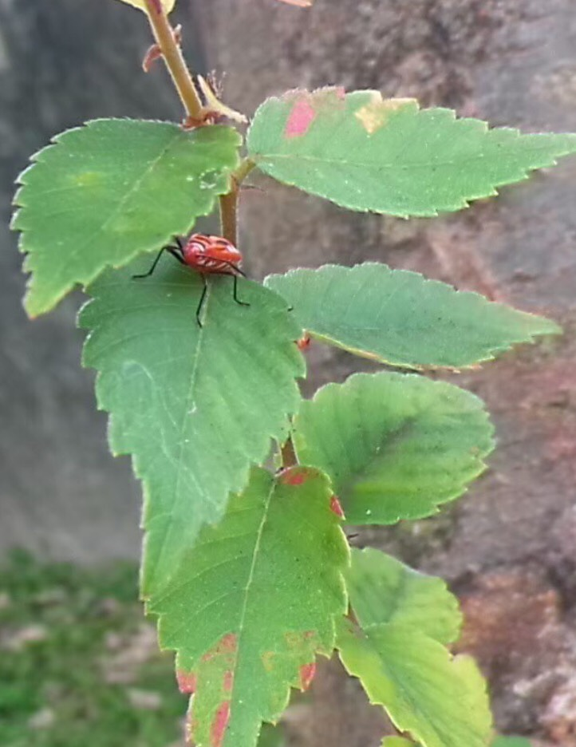
研究動機與對象
研究動機:我們發現赤星椿象是學校裡數量最多的昆蟲，因
此決定以赤星椿象作為研究對象。
赤星椿象

Slide 4
赤星椿象
學名：Dysdercus cingulatus Fabricius
科名：半翅目(Hemiptera) 星椿象科(Pyrrhocoridae)
別名：紅星椿象、離斑棉紅椿

Slide 5
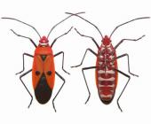
赤星椿象
體長 13 - 18 mm，頭部及前胸背板橙紅色，頸部有一條橫向的白色斑紋，小楯板黑色， 上翅革質中央內側各有一顆黑色圓斑，膜質黑色，腹面具白色對比的橫紋。本種又稱紅星椿象，普遍分布於平地至低海拔山區，常見於錦葵科如洛神花、野棉花、山芙蓉等植物寄主，成蟲、若蟲混居吸食果食或莖葉的汁液為食，外觀近似姬赤星椿象但其體型較小，革質翅內側中央的黑斑相連而不是圓斑。

Slide 6
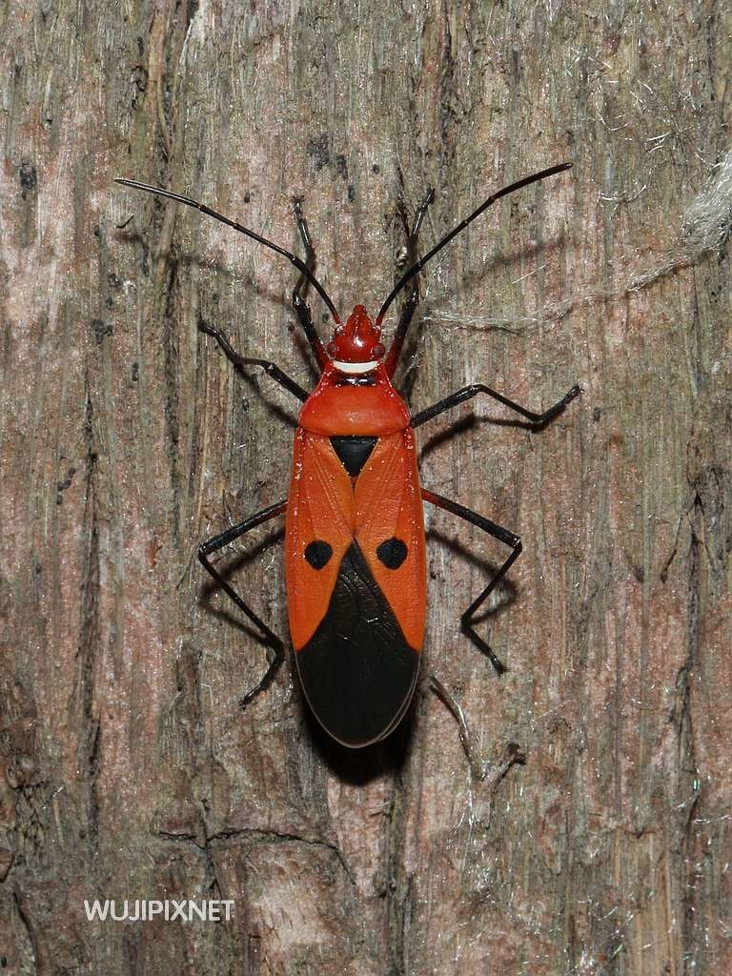
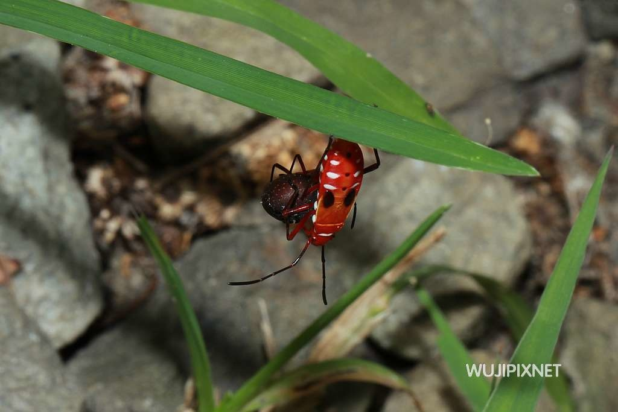
赤星椿象的棲息地
赤星椿象分布於平地至低海拔山區

Slide 7
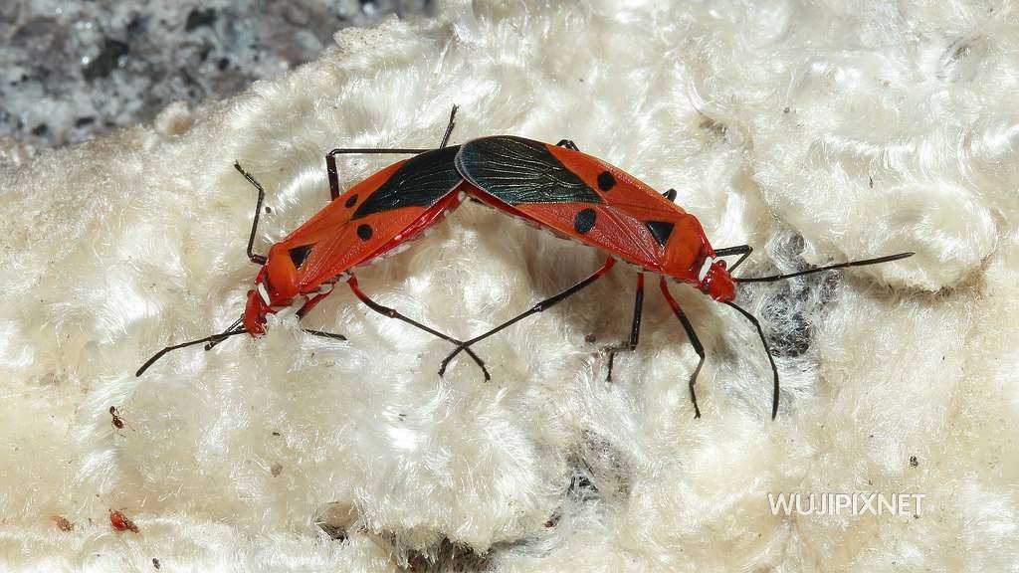
赤星椿象的食物
赤星椿象常於錦葵科植物如山芙蓉、洛神花等植物群聚覓食

Slide 8
研究目的
1.了解人類分布對赤星椿象分布的影響。
2.了解太陽分布對赤星椿象分布的影響。

Slide 9
研究子題
1.人類分布對赤星椿象分布的影響
2.陽光分布對赤星椿象分布的影響

Slide 10
研究架構
人為條件對赤星椿象的影響
陽光分布 人類分布
設計 假設 探討 實踐 討論 設計 假設 探討 實踐 討論

Slide 11
研究歷程
實驗子題一: 人類分布對椿象分布的影響。
實驗步驟
1觀察人類分布，繪製成圖像化熱點圖。
2觀察赤星椿象分布，繪製成圖像化熱點圖。
3整合兩張圖像化熱點圖，進行觀察分析。
4討論實驗結果並撰寫實驗報告。

Slide 12
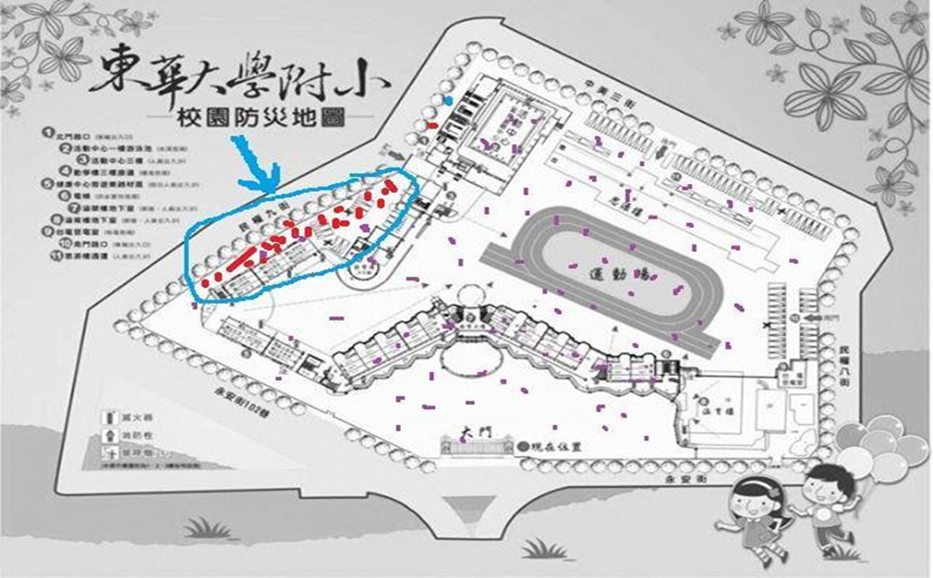
分布圖1
紅點：椿象，一個
點代表三隻
椿象
紫色：人，一個點
代表十五人
討論與發現
我們發現赤星椿象
密集的集中於健康
中心後的遊樂器材
區及菜園，雖然在
遊樂器材區 ，但是
相較於學校其他地
方，遊樂器材區 的
學生算少，所以我
們認為椿象不親人。

Slide 13
研究歷程
實驗子題二： 陽光分布對椿象分布的影響。
實驗步驟
1觀察陽光分布，繪製成圖像化熱點圖。
2觀察赤星椿象分布，繪製成圖像化熱點圖。
3整合兩張圖像化熱點圖，進行觀察分析。
4討論實驗結果並撰寫實驗報告。

Slide 14
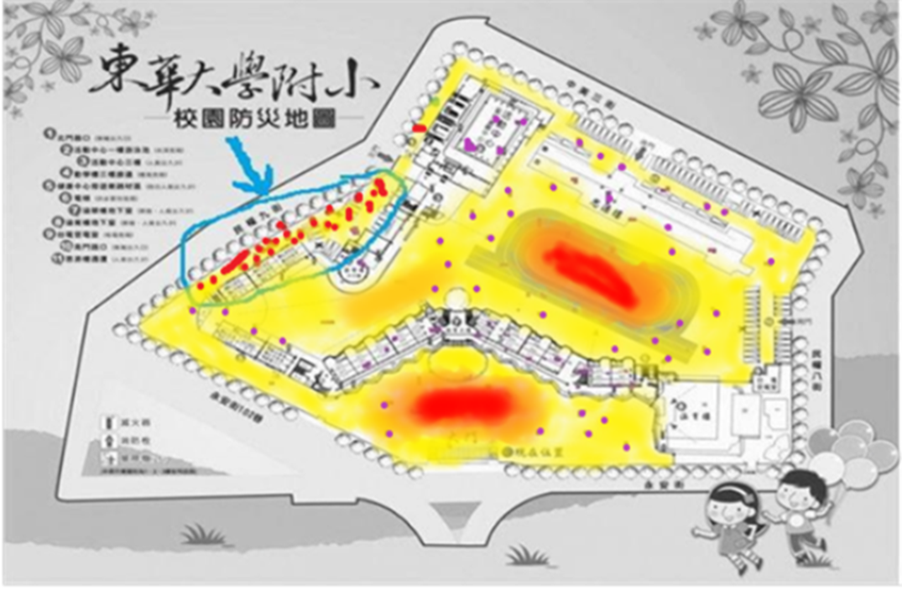
分布圖2
顏色越深:太陽照射
時間越長
討論與發現
我們發現校內除了室內
，所有地方都會受到太
陽的照射，赤星椿象都
是待在葉背或是牆角，
這些地方都沒有被太陽
照射到，所以我們認為
椿象不喜歡陽光，但是
不確定椿象不喜歡陽光
是因為太陽的高溫，還
是因為太陽的刺眼陽光。

Slide 15
結論
1.赤星椿象不親近人，所以會在人少的地方
2.赤星椿象不喜歡陽光，所以會躲在陰影處
3.目前還不確定椿象不喜歡陽光是因為太陽的高溫，還是因為 太陽的刺眼陽光，因為時間不足，所以來不及研究，希望以
後可以將這個子題繼續研就下去

Slide 16
引注資料
1.https://sowells.nidbox.com/diary/read/8224481
2.https://blog.xuite.net/jsy530318835/twblog/122482613-%E8%B5%A4%E6%98%9F%E6%A4%BF%E8%B1%A1
3.https://lwc737.pixnet.net/blog/post/459563626-姬赤星椿象
4.https://taiwanking68.pixnet.net/blog/post/459564898-赤星椿象
5.https://m.facebook.com/permalink.php?story_fbid=600479586708836&id=591766530913475
6.https://www.youtube.com/watch?v=OStVtanig2k&app=desktop
7.https://activity.ntsec.gov.tw/activity/race-1/48/elementary/081551.pdf
8.https://shiehcj9.pixnet.net/blog/post/461555387-赤星椿象的終齡若蟲
9.https://newtalk.tw/news/view/2018-04-09/120234

Slide 17
引注資料
10.https://blog.xuite.net/r0123401234/twblog/119956661-%E8%B5%A4%E6%98%9F%E6%A4%BF%E8%B1%A1%E5%81%9C%E6%A3%B2%E8%8A%B1%E4%B8%8A%E5%90%83%E5%95%A5%E7%B1%B3%EF%BC%9F
11.https://taconet.pixnet.net/blog/post/35352551-%E5%8D%8A%E7%BF%85%E7%9B%AE-%E8%B5%A4%E6%98%9F%E6%A4%BF%E8%B1%A1
12.http://nc.biodiv.tw/bbs/showthread.php?t=41120
13.https://blog.xuite.net/r0123401234/twblog/119959067-%E8%B5%A4%E6%98%9F%E6%A4%BF%E8%B1%A1
14.http://khmp.cpami.gov.tw/index.php?option=com_content&view=article&id=258:2013-09-18-16-00-58&catid=63&Itemid=181
15.https://jj3399.pixnet.net/blog/post/292663532-%E8%B5%A4%E6%98%9F%E6%A4%BF%E8%B1%A1

Slide 18
引注資料
16.http://gaga.biodiv.tw/new23/9402/17.htm
17.https://lieyu.pixnet.net/blog/post/33910041-赤星椿象
18.https://taiwanking68.pixnet.net/blog/post/459564898-%E8%B5%A4%E6%98%9F%E6%A4%BF%E8%B1%A1
19.https://m.facebook.com/BeitunMissYang/posts/322629958612317
20.https://baike.baidu.com/item/椿象

Slide 19
謝謝大家

